Slide 1



Investigación documental para proyectos de diseño
Licenciatura en Diseño Industrial
Unidad de aprendizaje:
Investigación para el Diseño Industrial
Clave LDI802
Créditos: 4
Unidad de competencia 1:
Investigación para el diseño y sus herramientas.
Elaborado por: Dra. Linda Emi Oguri C.
Septiembre 2019

Slide 2
Índice
Objetivo
Definición de investigación documental
Clasificación de los documentos
Herramientas para la investigación.
Características de la investigación.
Fases principales
Técnicas de investigación documental
4
5
9
11
14
15
19

Slide 3
Índice
Recomendaciones para la revisión
Recomendaciones para la recuperación
Análisis de la información en la investigación.
Investigación documental para proyectos de diseño
Objetivos de la investigación documental en el proyecto de diseño.
Conclusiones
Referencias
21
22
23
25
32
33
35

Slide 4
Objetivo
Conocer y practicar los principios y procedimientos de la investigación documental para construir datos, información y conocimiento para el desarrollo de proyectos de diseño.

Slide 5
La investigación documental es un trabajo científico, que consiste en indagar, explorar y seguir la ruta de algo importante, recurriendo a fuentes escritas. Su empleo está en función de los objetivos que se pretendan en la tarea investigadora. La indagación se basa en supuestos válidos, en hipótesis o realidades probables que ameriten investigar. (Chavarría Olearte, 2009)
Definición de investigación documental

Slide 6

La investigación documental, es una técnica que consiste en la selección y recopilación de información por medio de la lectura y crítica de documentos y materiales bibliográficos.
(Tecnológico Superior de Ciudad Acuña, 2016)

Slide 7

En el diseño puede definirse como una estrategia en la que se observa y reflexiona sistemáticamente sobre realidades teóricas y empíricas, en la relación objeto usuario y contexto, que utiliza diferentes tipos de documentos, donde se indaga, interpreta, presenta datos e información sobre un tema determinado.
Este tipo de investigación utiliza métodos e instrumentos adecuados, que tienen como finalidad obtener resultados que sirvan como base para el desarrollo de un proyecto de diseño.
Realidades teóricas
Realidades empíricas

Slide 8
Definición de investigación documental
“En general, las fuentes de información utilizadas en la investigación se denominan genéricamente Unidades Conservatorias de Información, y se trata de:
Cosas
Bibliografías
Personas
Instituciones
Estados del Arte
Estados del Conocimiento
Bases de datos
Publicaciones
Tesis
Documentos
Fuentes electrónicas situadas en la red web
Cuya función es la de almacenar o contener información.” (Rojas Crotte, 2011, p. 281)
Las Técnicas de investigación documental se aplican a algunos tipos de documentos generalmente a textos: libros, artículos en revistas, reportes de entrevistas, notas de clase, registros de observación directa.

Slide 9
Clasificación de los documentos
Escritos: libros, revistas, periódicos, libros contables, pergaminos, informes cuantitativos, leyes, fallos judiciales, informes institucionales, planes, programas, pancartas, panfletos, ensayos, entre otros.
Documentos según el formato pueden ser:
Visuales: planos, mapas, fotografías, pinturas, grafitis, entre otros.
Sonoro: cintas, soporte digital
Audiovisual: video

Slide 10
Clasificación de los documentos
Públicos
Documentos según la titularidad pueden ser:
Privados
Numéricos (INE, INEGI)
Documentos según el contenido pueden ser:
No numéricos

Slide 11
Herramientas para la investigación documental:
Fichas de trabajo: son una estrategia de recopilación de información que puede servir para identificar y relacionar ideas centrales de los diferentes textos revisados, además sirve para presentar la información de manera clara y precisa.
Bibliográficas
De citas textuales
De síntesis o resumen
Mixtas
Tipos de fichas de trabajo:

Slide 12
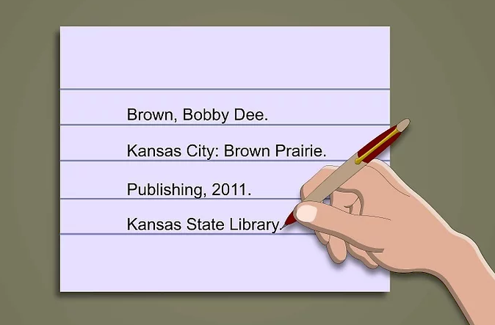
Herramientas para la investigación documental:
Las fichas bibliográficas contienen:
Título del artículo o del capítulo de libro o del libro.
Si es libro: lugar de publicación, editorial, Páginas, año.
Las fichas de citas o textuales contienen:
Autor, año de la publicación y el título del texto.
La cita textual entrecomillada.

Slide 13
Herramientas para la investigación documental:
Las fichas de síntesis o resumen contienen:
Autor, año, título de la publicación, editorial, lugar.
El tema dentro de un esquema o párrafo que resuma la información, son similares a los apuntes o diagramas que incluyen información de fechas y nombres o analizan una idea.
Las fichas mixtas, son las que contienen algunos datos y pueden incluir comentarios acerca de los mismos, por ejemplo, una cita textual y la opinión personal de la misma.(Robledo Mérica, 2006)

Slide 14
Características de la investigación documental
Tiene como finalidad la base de construcción de conocimientos.
Es coherente.
Emplea una metodología.
Utiliza procedimientos lógicos y mentales como: análisis, síntesis, deducción e inducción.
Trata de la recopilación adecuada de datos de fuentes documentales para descubrir hechos, sugerir problemas, orientar hacia otras fuentes de investigación, orientar formas para elaborar instrumentos de investigación como hipótesis.
Utiliza diferentes técnicas de localización y fijación de datos, análisis de documentos y de contenidos. (EcuRed contributors, 2014)

Slide 15
Fases principales de la investigación documental:
Investigadora
De Sistematización
Expositiva

Slide 16
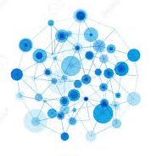
La fase investigadora, es donde se indagan los elementos del problema de diseño, se comparan aspectos del conocimiento con otros ya conocidos y se establecen relaciones entre ambos.
Fase investigadora

Slide 17
reflexión analítica
crítica del conocimiento
comprobar la validez de lo investigado
Fase de sistematización
La fase de sistematización, a través de la reflexión analítica se lleva a cabo la crítica del conocimiento para comprobar su validez.

Slide 18

La fase expositiva, requiere de la precisión y orden del conocimiento adquirido, para la creación del discurso, donde se exponga la base del proyecto, enriquecido con los productos de fuentes documentales y la experiencia, esta fase sirve para poner claridad al conjunto de conocimientos adquiridos.
Fase expositiva

Slide 19
Técnicas de investigación documental
De aproximación
De lectura
De exploración
De procesamiento
De recuperación
Técnicas de investigación documental pueden ser:

Slide 20
Técnicas de investigación documental
♣ De aproximación: como la lectura informativa, superficial, interpretativa.
♣ De lectura como: lectura lineal, PQRST y diagonal
♣ De exploración como: visitas a recintos, instituciones, vistas previas de documentos, tomas exploratorias de testimonios, entrevistas exploratorias, visitas,
♣ De procesamiento como aparato crítico, subrayado, notas al margen de texto, notas de sesión, consulta a fuentes alternativas como diccionarios, lecturas complementarias.
♣ De recuperación: como mapas mentales, mapas conceptuales, cuadros sinópticos, fichas bibliográficas, fichas de trabajo, reseñas, resúmenes, controles de lectura, interpretación hermenéutica, registros de observación, reportes de entrevista. (Hernández, 2016)

Slide 21
Recomendaciones para la revisión:
Para la revisión de los documentos, se recomienda:
Leer el índice temático o índice general de la fuente.
Leer la introducción y el prólogo
Revisarlo de manera general y clasificarlo por subtemas
Revisar la actualidad y vigencia de la información
Analizar si la fuente es confiable

Slide 22
Recomendaciones para su recuperación:
En caso de documento encontrado en internet, guardar la dirección URL, así como la fecha de consulta.
En caso de fotocopias de un documento, fotocopiar la portada y la página que contenga la fecha y lugar de la edición e ISBN en caso de que lo contenga.
Se recomienda guardar los documentos temáticamente en carpetas digitales y/o físicas
Elaborar fichas de trabajo.
Para recuperar la información y evitar perderla, se recomienda:

Slide 23
Análisis de la información en la investigación documental:
El objetivo de analizar la información es la captación, evaluación, selección y síntesis de la misma y los mensajes subyacentes en el contenido de los documentos, a partir del análisis de sus significados, a la luz de un problema determinado. (Dulzaides Iglesias & Molina Gómez, 2004)
Analizar la información incluye examinarla de maneras que muestran las relaciones, patrones, tendencias, etc., que pueden ser encontradas. Desde el comienzo del proceso de análisis de información, es preciso tener claro las preguntas ¿qué? ¿a quién? ¿para qué? De esta manera el análisis será objetivo y facilitará el encuentro de las relaciones de las variables en la investigación.
Analizar el contenido de las fuentes de la investigación documental, es de gran utilidad para la toma de decisiones que tendrá implicaciones directas en el proyecto.

Slide 24
Análisis de la información en la investigación documental:
El análisis representa la información de un documento que debe registrarse de manera estructurada, tiene como objeto facilitar los datos que caracterizan el contenido del documento de una formar más clara y concisa, examinar un documento para encontrar sus elementos esenciales y las relaciones entre ellos.
El análisis de información de la investigación documental en el proyecto de diseño, tiene como finalidad, el entendimiento claro de la relación objeto usuario y contexto en el cual tiene lugar el problema de diseño que se pretende resolver, con el fin de encontrar la solución más adecuada, viable y factible.

Slide 25

Investigación documental para proyectos de Diseño:
El proyecto de diseño tiene como finalidad solucionar una problemática, es una actividad que requiere de disciplina e investigación, diseñar no es un mero acto de inspiración, sino que es producto de un conocimiento profundo del problema.
La investigación para proyectos de diseño, es un ejercicio que se efectúa a todo lo largo del proyecto, ya sea investigación de manera práctica, experimental o documental.

Slide 26

Investigación documental para proyectos de Diseño:
contexto
Si bien, el primer paso es la definición del problema, a partir del cual se desarrollará el proyecto, es preciso identificar los elementos del problema, para lo cual es recomendable determinarlos claramente en las siguientes variables:
objeto
sujeto

Slide 27
Investigación documental para proyectos de Diseño:
Para saber qué investigar es necesario plantearse las preguntas:
¿Qué debo conocer del usuario para diseñar?
¿Qué debo conocer del objeto para diseñar?
¿Qué debo conocer del contexto para diseñar?
Y encontrar los conceptos que se deben indagar, para lo cual es altamente recomendable plantearlos primeramente a manera de mapa conceptual.

Slide 28
Investigación documental para proyectos de Diseño:
Posteriormente cada mapa conceptual se traduce en esquema temático, que dará orden a la investigación del proyecto.
Se recomienda abordar cada variable y sus conceptos a investigar de manera organizada y considerar diversos aspectos.
sujeto
objeto
contexto

Slide 29
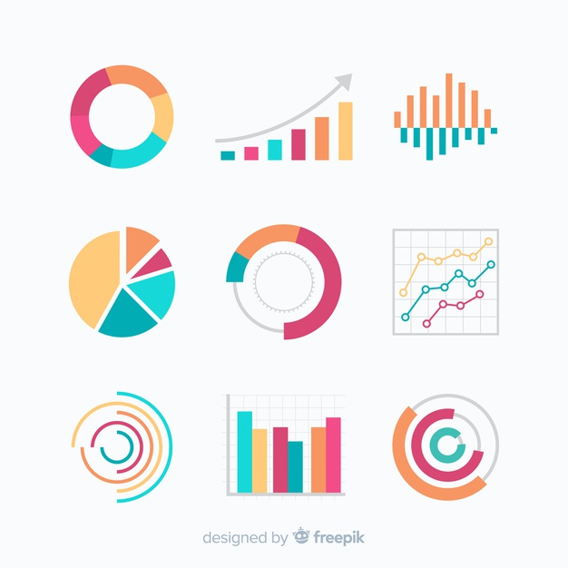
Investigación documental para proyectos de Diseño:
La investigación documental en cuanto al usuario pueden considerarse:
Datos demográficos.
Datos socioeconómicos
Tendencias del consumidor
Estudios estadísticos
Datos psicológicos
Datos antropométricos
Datos ergonómicos
.

Slide 30
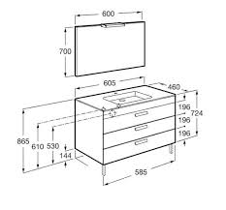
Investigación documental para proyectos de Diseño:
En cuanto al objeto pueden considerarse:
Análisis de productos existentes
Análisis de productos análogos
Precios
Dimensiones
Volumen
Componentes
Plaza
.

Slide 31
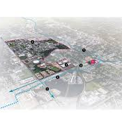
Investigación documental para proyectos de Diseño:
En cuanto al contexto pueden considerarse:
Dimensiones del espacio en el que actuará el objeto de diseño
Localización del lugar
Interacción con otros objetos y usuarios
Condiciones ambientales como: temperatura, humedad, iluminación, ruido, entre otros.
.

Slide 32
Objetivos de la investigación documental en el proyecto de diseño
La investigación documental en el proyecto de diseño, tiene como finalidad:
Conocer lo que otros han hecho y proponer nuevos diseños.
Apoyar nuestras proposiciones con las opiniones de autoridades en la materia.
Crear, conociendo previamente lo que ya existe.
Ofrecer un estudio completo de una situación, un hecho o fenómeno.
Descubrir situaciones desconocidas o hechos poco estudiados.
Contribuir con el proyecto de diseño

Slide 33
Conclusiones
Investigar debe ser una herramienta para diseñar, que ayude a comprender y describir fenómenos sociales que resolverán problemas de la sociedad.
La investigación documental no sólo trata de la recolección y selección dela información, sino que también se debe realizar un análisis de la misma a través de un ejercicio de crítica reflexiva, que cuestiones tanto la validez, como la importancia de la misma.

Slide 34
Conclusiones
Realizar una investigación adecuada de datos e información, permiten redescubrir hechos y concebir nuevas maneras de solucionar el problema, para lo cual se debe investigar en forma ordenada y con objetivos claros, haciendo uso de diferentes técnicas e instrumentos para la localización, clasificación y procesamiento de datos.

Slide 35
Referencias
Chavarría Olearte, M. (2009). Metodología para la elaborción de tesisi (Segunda Edición ed.). México: Trillas.
EcuRed contributors. (29 de enero de 2014). Enciclipedora colaborativa en la red cubana. (EcuRed, Ed.) Obtenido de Metodología de la investigación documental: https://www.ecured.cu/index.php?title=Metodolog%C3%ADa_de_la_investigaci%C3%B3n_documental&oldid=2150014
Hernández, J. (28 de Octubre de 2016). Técnica de Investigación documental. Recuperado el 12 de julio de 2019, de Prezi.com: https://prezi.com/5vysoc-vo3kn/tecnica-de-investigacion-documental/
Robledo Mérica, C. (2006). Técnicas y proceso de investigación científica. Guatemala: Universidad de San Carlos.
Rojas Crotte, I. R. (2011). Elementos para el diseño de técnicas de investigación: una propuesta de definiciones y procedimientos en la investigación científica. Tiempo de Educar , 12 (24), 277-297.
Tecnológico Superior de Ciudad Acuña. (5 de septiembre de 2016). Tipos de investigación cuadro comparativo. Recuperado el 5 de julio de 2019, de SlideShare: https://es.slideshare.net/joahnz/tipos-de-investigacion-cuadro-comparativo

